Slide 1
7/19 教育訓練

Slide 2
課程內容
介紹基本環境(colab)
基本CNN模型介紹 + MNIST 手寫數字辨識
YOLOv4 object detection 物件偵測

Slide 3
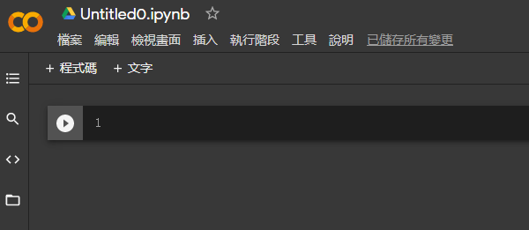

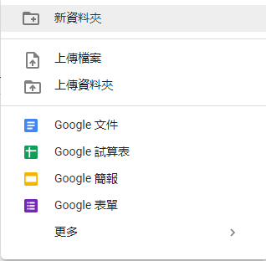
如何開啟colab
Colab 優點
不必進行任何設定
免費使用 GPU
輕鬆共用
Python語法
連結更多應用程式

Slide 4
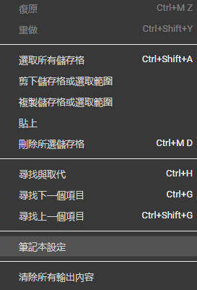
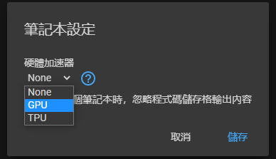
Colab – 切換使用GPU

Slide 5
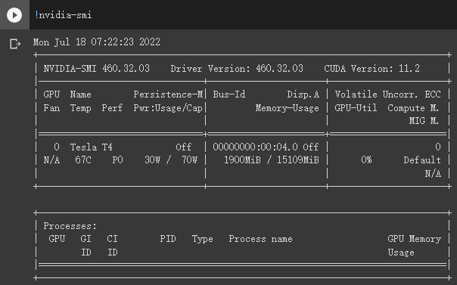
Notes:
使用的顯卡

Slide 6
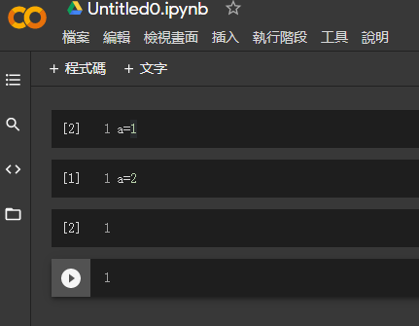
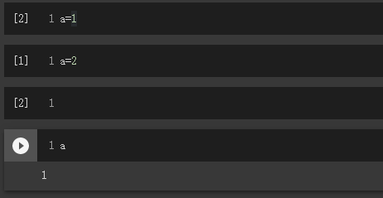
colab之中每個cell是分開撰寫，執行時會互相影響
代表執行順序
Cell的功能表
接下來要執行的cell

Slide 7
Colab – Python語法
在python語法之中，大部分參數是不用預先宣告的。
在python語法中排版代表一切。
在python語法之中，不用 ; 作為coding結語。
Python有很多好用的library可以import。
x=0
for i in range(1,100):
print(i)
x=x+1

Slide 8
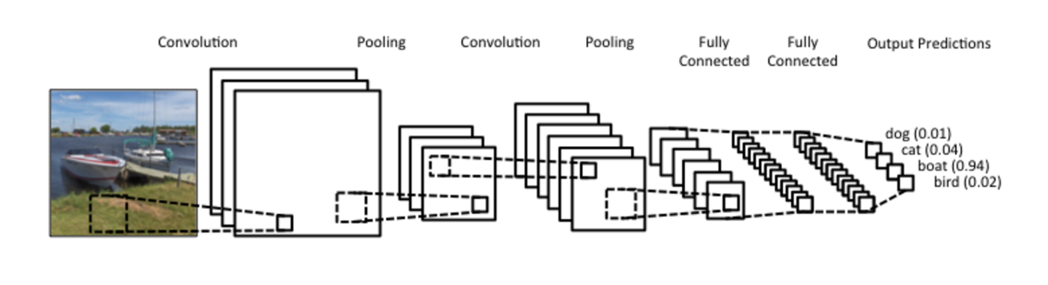
卷積神經網絡(Convolutional Neural Network)
簡稱CNN，是所有深度學習課程必教的模型(Model)，CNN在影像識別方面的威力非常強大，許多影樣辨識的模型也都是以CNN的架構為基礎去做延伸。另外值得一提的是CNN模型也是少數參考人的大腦視覺組織來建立的深度學習模型，學會CNN之後，對於學習其他深度學習的模型也會很有幫助，CNN的概念圖如下：
簡單來說，圖片經過各兩次的Convolution, Pooling, Fully Connected就是CNN的架構了，因此只要搞懂Convolution, Pooling, Fully Connected三個部分的內容就可以完全掌握CNN!
Notes:
圖像特徵提取->判斷圖像

Slide 9

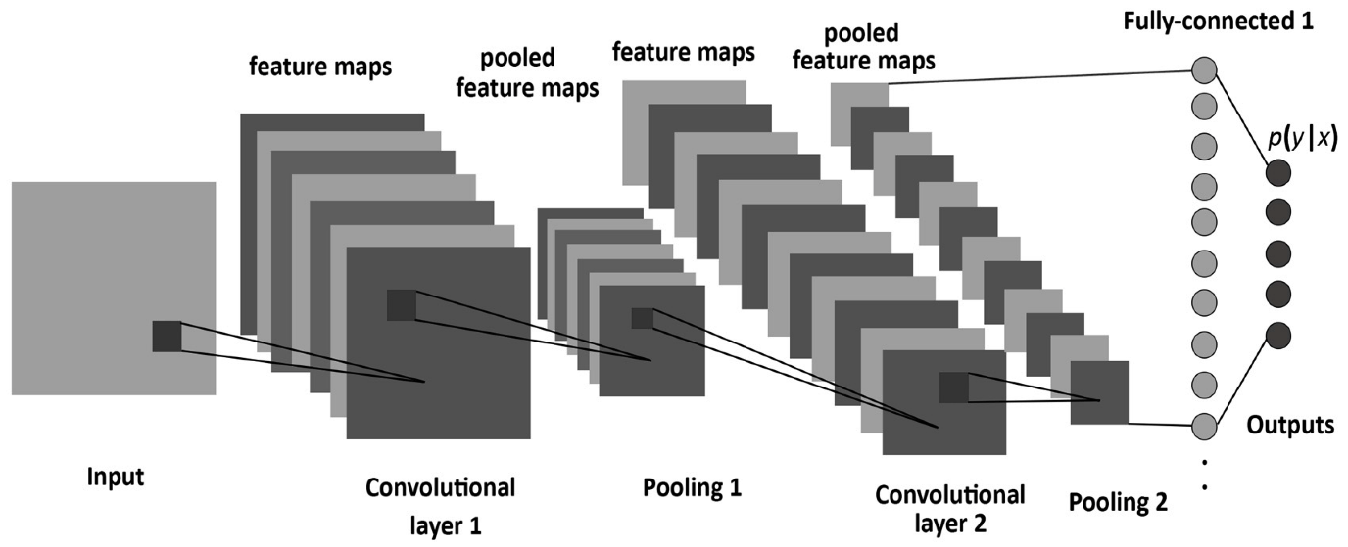
CNN架構
Convolution layer
卷積層
Fully connected layer
全連接層
分類輸出
(Softmax)
資料輸入
來自google圖片

Slide 10
資料輸入
data
我們會將data以4:1的方式來做
交叉驗證取得客觀的準確率。
data
data
Training data
data
data
data
data
data
1
2
3
4
5
data
data
data
data
1
2
3
4
5
data
data
data
data
1
2
3
4
5
data
data
1
2
3
4
5
Validation data
Testing data
1
2
3
4
5
來自google圖片
Notes:
Testing data : 測試(沒看過的)
Training data : 訓練
Validation data : 驗證

Slide 11
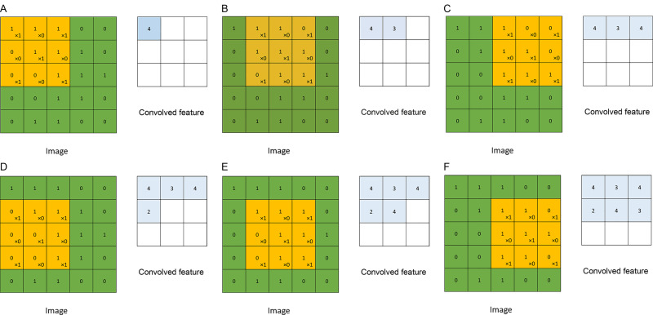
Convolution layer (2D)
來自google圖片
Notes:
Feature map

Slide 12
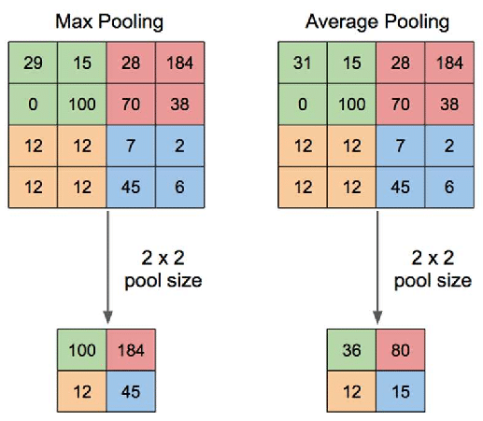
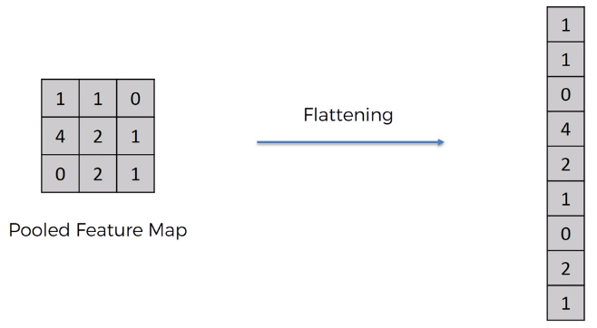
Pooling layer + flatten layer
來自google圖片
Notes:
Flatten : 將矩陣攤開

Slide 13
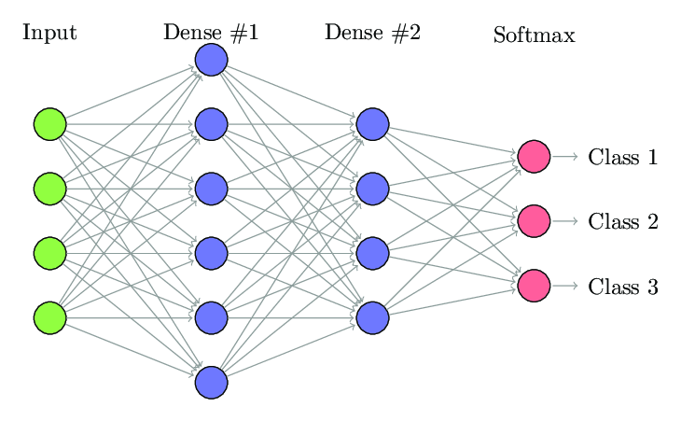
Fully connected + Softmax
可以把這裡的input 想像成convolution之後的結果 (flatten)
來自google圖片
Notes:
Softmax : 將數值設為百分比的形式

Slide 14
Coding
from __future__ import print_function
import keras
Import tensorflow as tf from tensorflow.keras.utils import to_categorical
from keras.datasets import mnist
from keras.models import Sequential
from keras.layers import Dense, Dropout, Flatten
from keras.layers import Conv2D, MaxPooling2D
from keras import backend as K
# 定義梯度下降批量
batch_size = 128
# 定義分類數量
num_classes = 10
# 定義訓練週期
epochs = 12 # 定義圖像寬、高
img_rows, img_cols = 28, 28

Slide 15
# 載入 MNIST 訓練資料
(x_train, y_train), (x_test, y_test) = mnist.load_data()
X | 0 | 1 | 2 | …… | 9
Y | 1 | 2 | 3 | …… | 10
手寫數字data
Label data
# channels_first: 色彩通道(R/G/B)資料(深度)放在第2維度，第3、4維度放置寬與高
if K.image_data_format() == 'channels_first':
x_train = x_train.reshape(x_train.shape[0], 1, img_rows, img_cols)
x_test = x_test.reshape(x_test.shape[0], 1, img_rows, img_cols)
input_shape = (1, img_rows, img_cols)
else: # channels_last: 色彩通道(R/G/B)資料(深度)放在第4維度，第2、3維度放置寬與高
x_train = x_train.reshape(x_train.shape[0], img_rows, img_cols, 1)
x_test = x_test.reshape(x_test.shape[0], img_rows, img_cols, 1)
input_shape = (img_rows, img_cols, 1)

Slide 16
# 轉換色彩 0~255 資料為 0~1
x_train = x_train.astype('float32')
x_test = x_test.astype('float32')
x_train /= 255
x_test /= 255
# y 值轉成 one-hot encoding
y_train = keras.utils.np_utils.to_categorical(y_train, num_classes)
y_test = keras.utils.np_utils.to_categorical(y_test, num_classes)

Slide 17
# 建立簡單的線性執行的模型
model = Sequential()
# 建立卷積層，filter=32,即 output space 的深度, Kernal Size: 3x3, activation function 採用 relu
model.add(Conv2D(32, kernel_size=(3, 3),
activation='relu',
input_shape=input_shape))
# 建立卷積層，filter=64,即 output size, Kernal Size: 3x3, activation function 採用 relu
model.add(Conv2D(64, (3, 3), activation='relu'))
# 建立池化層，池化大小=2x2，取最大值
model.add(MaxPooling2D(pool_size=(2, 2)))
# Dropout層隨機斷開輸入神經元，用於防止過度擬合，斷開比例:0.25
model.add(Dropout(0.25))
# Flatten層把多維的輸入一維化，常用在從卷積層到全連接層的過渡。
model.add(Flatten())
# 全連接層: 128個output
model.add(Dense(256, activation='relu'))
# Dropout層隨機斷開輸入神經元，用於防止過度擬合，斷開比例:0.5
model.add(Dropout(0.5))
# 使用 softmax activation function，將結果分類
model.add(Dense(num_classes, activation='softmax'))
# 查看模型結構
model.summary()

Slide 18
# 編譯: 選擇損失函數、優化方法及成效衡量方式
model.compile(loss=keras.losses.categorical_crossentropy,
optimizer=tf.keras.optimizers.Adam(),
metrics=['accuracy'])
# 進行訓練, 訓練過程會存在 train_history 變數中
train_history = model.fit(x_train, y_train,
batch_size=batch_size,
epochs=epochs,
verbose=1,
validation_data=(x_test, y_test))
# 模型儲存
model.save('my_model.h5')
# 顯示損失函數、訓練成果(分數)
score = model.evaluate(x_test, y_test, verbose=0)
print('Test loss:', score[0])
print('Test accuracy:', score[1])

Slide 19
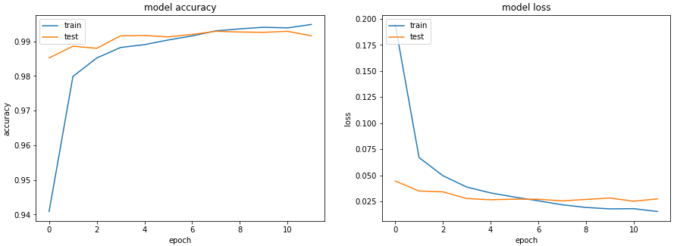
#Plot Loss and Accuracy
import matplotlib.pyplot as plt
plt.figure(figsize = (15,5))
plt.subplot(1,2,1)
plt.plot(train_history.history['accuracy'])
plt.plot(train_history.history['val_accuracy'])
plt.title('model accuracy')
plt.ylabel('accuracy')
plt.xlabel('epoch')
plt.legend(['train', 'test'], loc='upper left') plt.subplot(1,2,2)
plt.plot(train_history.history['loss'])
plt.plot(train_history.history['val_loss'])
plt.title('model loss')
plt.ylabel('loss')
plt.xlabel('epoch')
plt.legend(['train', 'test'], loc='upper left')
plt.show()
Notes:
曲線往下=overfitting->訓練資料過少

Slide 20
本次重點 + Homework
理解基礎CNN架構、對CNN code略知一二
Homework
自己寫個數字丟進去model辨識看看
Notes:
https://www.wpgdadatong.com/tw/blog/detail?BID=B5203

